Slide 1
¿Tiempo o clima? ¡Tú decides!
Southwest Regional
Climate Hub
Desarrollado por el
Instituto Asombro para la educación científica (www.asombro.org)

Slide 2
Video de National Geographic con Neil deGrasse Tyson
https://www.youtube.com/watch?v=cBdxDFpDp_k

Slide 3
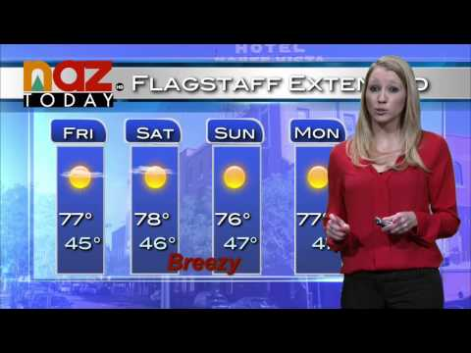
Fig 1. Meteoróloga en Flagstaff, Arizona
Fuente: wn.com
Notes:
Figura 1. meteoróloga en televisión haciendo una predicción sobre las condiciones en Flagstaff, Arizona por un período de 4 días [respuesta: tiempo].

Slide 4
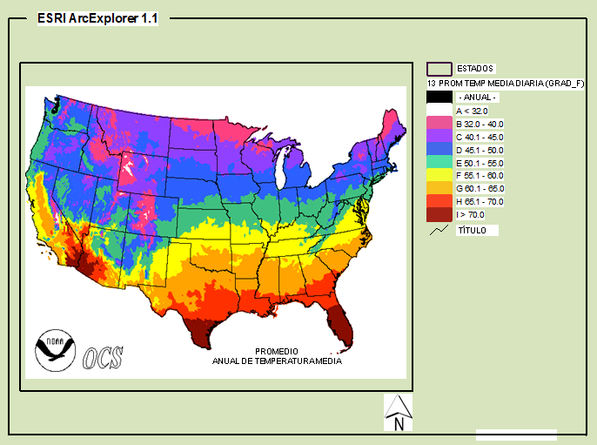
Fig 2. Temperatura promedio diaria en los Estados Unidos continentales de 1961 a 1990
Fuente: cdo.ncdc.noaa.gov/cgi-bin/climaps/climaps.pl
Notes:
Figura 2. mapa que muestra la temperatura promedio en los Estados Unidos continentales de 1961 a 1990, un período de 30 años [respuesta: clima].

Slide 5
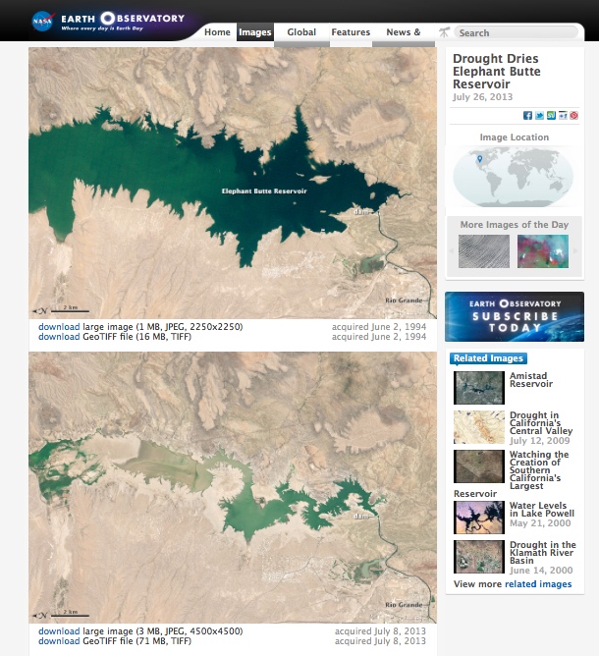
Fig 3. Disminución de los niveles del reservorio durante la sequía, Elephant Butte, Nuevo México
Fuente: earthobservatory.nasa.gov/IOTD/view.php?id=81714
Notes:
Figura 3: imágenes satelitales del reservorio Elephant Butte en Nuevo México tomadas durante una sequía. La foto superior fue tomada en 1994 y la foto inferior fue tomada en 2013, 19 años después [respuesta: clima].

Slide 6
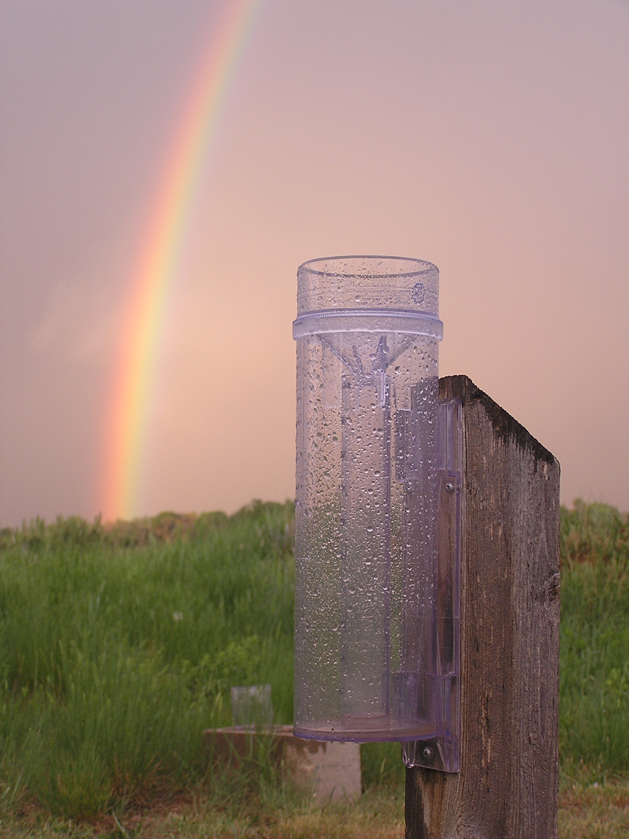
Fig 4. Medidor de lluvia en Fort Collins, Colorado
Fuente: pmm.nasa.gov/node/739
Notes:
Figura 4. foto de un medidor de lluvia en Fort Collins, Colorado El medidor de lluvia ha recogido la precipitación de una lluvia reciente [respuesta: tiempo].

Slide 7
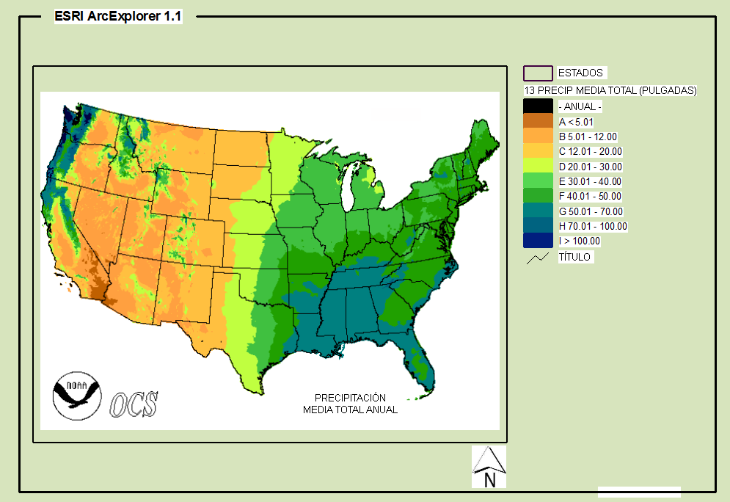
Fig 5. Precipitación promedio diaria en los Estados Unidos continentales de 1961 a 1990
Fuente: cdo.ncdc.noaa.gov/cgi-bin/climaps/climaps.pl
Notes:
Figura 2. mapa que muestra la precipitación promedio en los Estados Unidos continentales de 1961 a 1990, un período de 30 años [respuesta: clima].

Slide 8
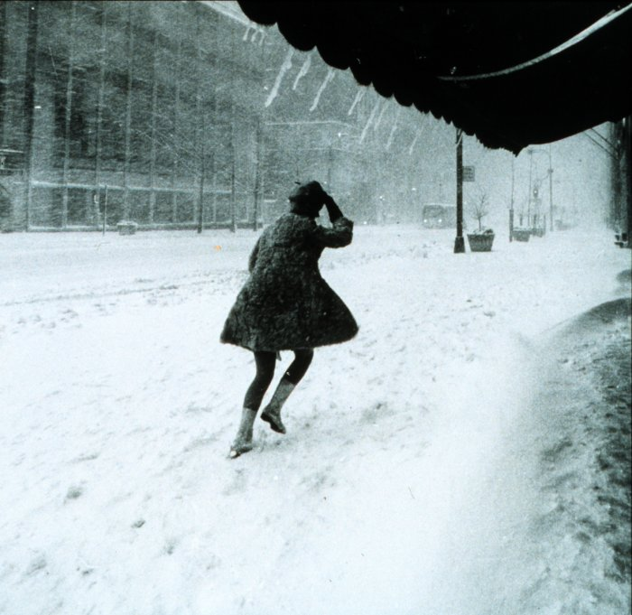
Fig 6. Tormenta de nieve
Fuente: www.noaa.gov/features/monitoring_0209/coldwinds.html
Notes:
Figure 6: foto de una persona caminando en una tormenta de nieve [respuesta: tiempo].

Slide 9
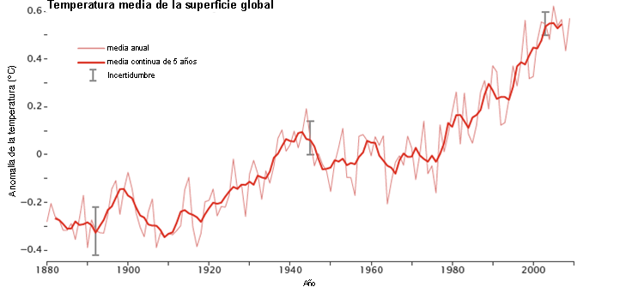
Fig 7. Temperatura promedio de la superficie global
Fuente: earthobservatory.nasa.gov/Features/GlobalWarming/page2.php
Notes:
Figura 7. gráfica de la temperatura promedio de la superficie en la Tierra desde 1880 [respuesta: clima].

